Slide 1
Reunião Nacional De Síndromes Gripais
2022

Slide 2
Atualizações do INFOGRIPE durante a pandemia da COVID-19, como ferramenta de resposta a emergência
Análise epidemiológica SRAG hospitalizada e óbito
Semanal
SE 47 notificados 271.580 casos de SRAG, sendo 127.301 (46,9%) com resultado laboratorial positivo para algum vírus respiratório, 116.055 (42,7%) negativos, e ao menos 15.756 (5,8%) aguardando resultado laboratorial.
Dentre os casos positivos do ano corrente, 5,0% são Influenza A, 0,2% Influenza B, 9,7% vírus sincicial respiratório (VSR), e 76,9% SARS-CoV-2 (COVID-19). Nas 4 últimas semanas epidemiológicas, a prevalência entre os casos positivos foi de 3,4% Influenza A, 0,1% Influenza B, 12,1% vírus sincicial respiratório, e 71,3% SARS-CoV-2 (COVID-19).
Fonte Infogripe: disponível em https://portal.fiocruz.br/sites/portal.fiocruz.br/files/documentos_2/resumo_infogripe_2022_47.pdf

Slide 3
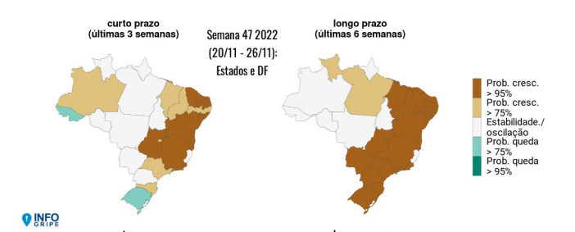
Atualizações do INFOGRIPE durante a pandemia da COVID-19, como ferramenta de resposta a emergência
Fonte Infogripe: disponível em https://portal.fiocruz.br/sites/portal.fiocruz.br/files/documentos_2/resumo_infogripe_2022_47.pdf

Slide 4
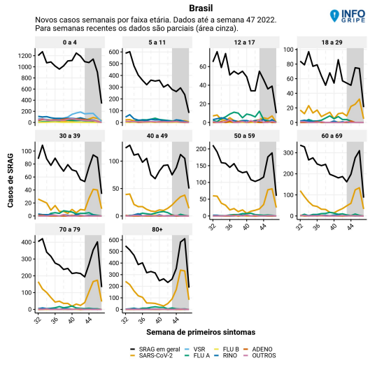
Atualizações do INFOGRIPE durante a pandemia da COVID-19, como ferramenta de resposta a emergência
Fonte Infogripe: disponível em https://portal.fiocruz.br/sites/portal.fiocruz.br/files/documentos_2/resumo_infogripe_2022_47.pdf

Slide 5
Vigilância Genômica FLU e SARS CoV2
Hipócrates descreveu a primeira epidemia conhecida de influenza em 412 a C.
Numerosas epidemias ocorreram na Idade Média
Epidemias de influenza foram tabuladas desde 1173
Pandemias mundiais (Influenza A)
1918-19 : “Gripe Espanhola” H1N1 (introdução)
1957-57 : “Gripe Asiática” H2N2 (troca de material genético)
1968-69: “Gripe de Hong-Kong” H3N2 (troca de material genético)
2009 : Gripe Suína H1N1 (mutação e introdução origem suína)
Surtos anuais Regionais ou Nacionais
(Influenza A ou B)
Surtos locais, esporádicos

Slide 6
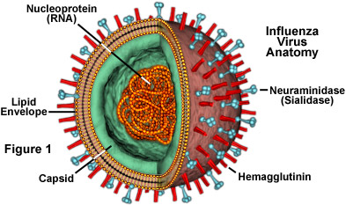
Vigilância Genômica FLU e SARS CoV2
Descrito em 1933
Tipos principais
A, B (mais importantes)
C (casos esporádicos e surtos pequenos)
Influenza A
Vários subtipos
Circulação entre humanos H1N1 e H3N2
Influenza B e C
Não tem subtipos
Só circulam em humanos
Todos os tipos de vírus produzem casos
Somente influenza A produz pandemias

Slide 7
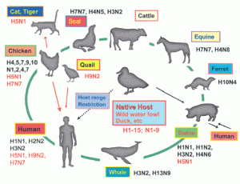
Vigilância Genômica FLU e SARS CoV2
Hemaglutinina – Vacinas induzem anticorpos para bloqueio
Neuraminidase – Antivirais

Slide 8
Vigilância Genômica FLU e SARS CoV2
Como se originam as Pandemias
Emergência de vírus Influenza A com subtipo de hemaglutininas diferente das cepas circulantes em humanos nos anos procedentes
Pode ou não haver mudanças da neuraminidase
Alta proporção de suscetíveis para o novo vírus
Alta transmissibilidade
Recombinação genética entre vírus humanos e animais

Slide 9
Vigilância Genômica FLU e SARS CoV2
Vigilância virológica global da influenza é conduzida pela OMS através da Global Influenza Surveilance and Response System (GISRS) há 70 anos
Evolução do vírus da gripe e fornece recomendações em áreas como diagnóstico laboratorial, vacinas, susceptibilidade antiviral e avaliação de risco
Alerta global para o surgimento de vírus da gripe com potencial pandêmico

Slide 10
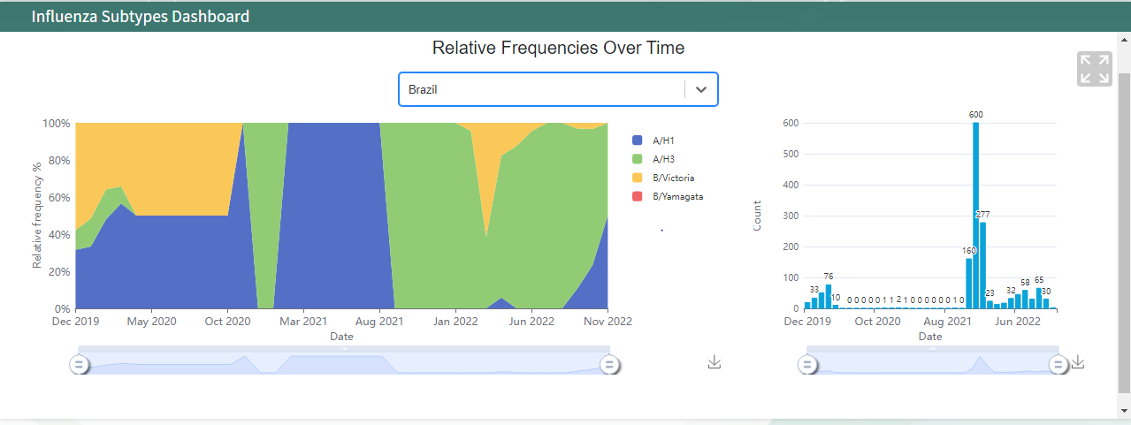
Vigilância Genômica FLU e SARS CoV2
Fonte: https://gisaid.org/

Slide 11
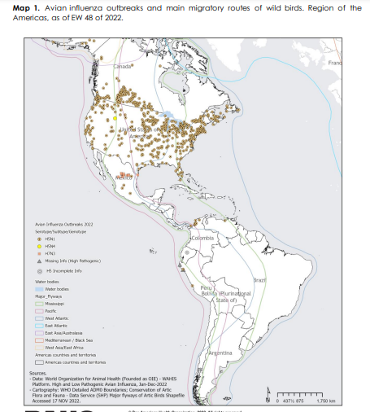
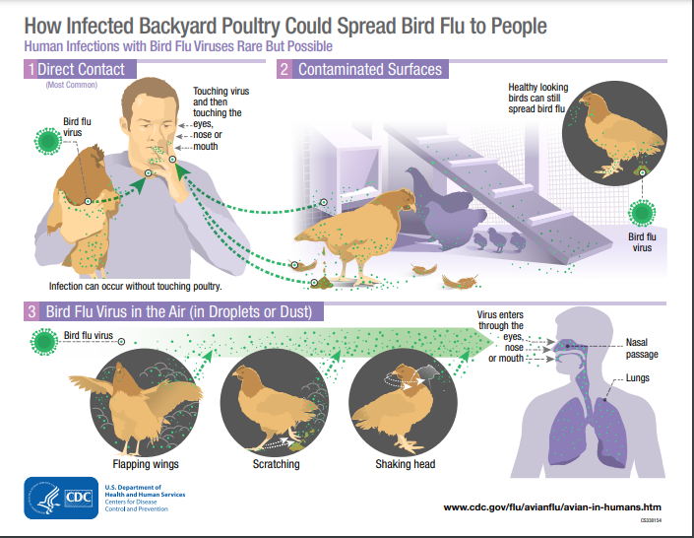
Vigilância Genômica FLU e SARS CoV2

Slide 12
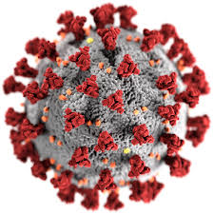
Vigilância Genômica FLU e SARS CoV2
SARS CoV2
Betacoronavírus descoberto em amostras de lavado broncoalveolar obtidas nos
núcleos de pacientes com pneumonia de causa desconhecida na cidade de Wuhan, província de
Hubei, China, em dezembro de 2019.
Outros coronavírus responsáveis por infectar os seres humanos : 229E, HKU1, NL63,OC43, MERS CoV e SARS CoV
Transmissão por Gotículas Respiratórias
Incubação 1 a 14 dias

Slide 13
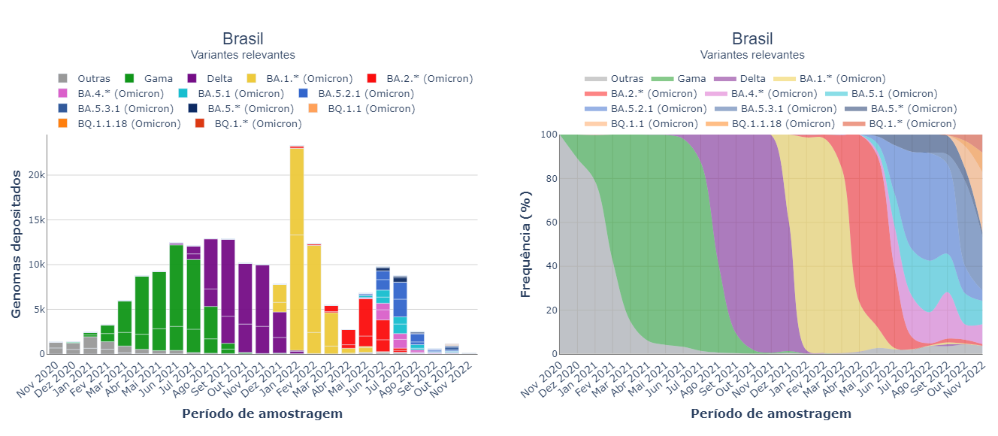
Vigilância Genômica FLU e SARS CoV2
https://www.genomahcov.fiocruz.br/dashboard-pt/

Slide 14
Vigilância Genômica FLU e SARS CoV2
Monitoramento das mudanças no vírus
Globalmente, sistemas foram estabelecidos e estão sendo fortalecidos para detectar “sinais” de potenciais VOIs ou VOCs e avaliá-los com base no risco representado à saúde pública global. As autoridades nacionais podem optar por designar outras variantes de interesse/preocupação local.
VOIs (interesse) – comparada com a variante original há genoma com mutações que mudem o fenótipo do vírus causando clusters ou por avaliação da OMS
VOCs (preocupação)– VOI considerando também transmissibilidade, virulência, apresentação clínica, eficácia das medidas sociais, vacinas e terapêuticas
https://www.who.int/activities/tracking-SARS-CoV-2-variants

Slide 15
Atualização das orientações no âmbito da vigilância epidemiológica da COVID-19
Nota Técnica 14/2022 CGGRIPE/DEIDT/SVS/MS
Definição de SRAG – saturação de O2 para < ou = 94%
Casos confirmados de COVID-19 – exclusão de encerramento por critério clínico, clínico-imagem, redução de clínico-epidemiológico para 07 dias, exclusão de exames sorológicos. Biologia Molecular deve ser priorizada em casos de SRAG.
Isolamento (sintomáticos ou assintomáticos)– 7 dias desde que afebril e com remissão de sintomas respiratórios
5 dias com teste de antígeno ou biologia molecular negativos desde que afebril e com remissão de sintomas respiratórios
SG leve sem confirmação suspensão desde que afebril e com remissão dos sintomas respiratórios há pelo menos 24 horas
SRAG por COVID-19 ou imunossuprimidos – 20 dias

Slide 16
Atualização das orientações no âmbito da vigilância epidemiológica da COVID-19
Nota Técnica 14/2022 CGGRIPE/DEIDT/SVS/MS
Quarentena – Contatos assintomáticos não necessitam realizar quarentena, porém devem manter medidas de segurança por 10 dias a contar da data da última exposição com o caso confirmado de covid-19
Utilizar máscara facial, preferencialmente cirúrgica ou PFF2/N95, em casa e em público;
Auto monitorar os sinais e sintomas sugestivos de covid-19;
Evitar contato com pessoas com fator de risco associado para covid-19 grave, em especial idosos, imunossuprimidos e pessoas com múltiplas comorbidades;
Manter distância mínima de 1 metro das outras pessoas se estiver sem máscara;
Evitar frequentar locais onde a máscara não possa ser utilizada durante todo o tempo, como restaurantes e bares;
Evitar comer próximo a outras pessoas, tanto em casa como no trabalho. Caso o indivíduo apresente sinais e sintomas sugestivos de covid-19, deve iniciar o isolamento imediatamente (ver capítulo específico).

Slide 17
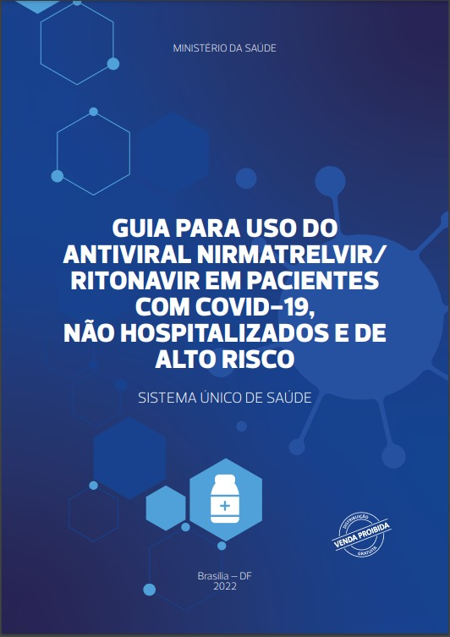
Antiviral Nirmatrelvir/Ritonavir em pacientes com COVID-19
Nota técnica 266/2022 – CGAFME/DAF/SCTIE/MS
Covid-19 com quadro clínico leve ou moderado (não requerer oxigênio suplementar) e estar entre o 1º e 5ºdia de sintomas E imunossuprimidos com idade maior ou igual 18 anos ou pessoas com idade maior ou igual 65 anos
Análise dos pacientes quanto a interações e contraindicações

Slide 18
Uso de Sistemas de Informação e o que aprendemos sobre a vigilância integrada da COVID-19, Influenza e OVR
SI para gerenciar pandemias
SI que facilitem inserção de dados
Vigilância de SG (casos leves)
Vigilância de SRAG Hospitalizados e óbitos
Vigilância Sentinela
Surtos de SG
SIM-P e SIM-A
Reinfecções

Slide 19
OBRIGADA

